Slide 1
第四章 随机变量的数字特征、极限定理
数学期望
方差
协方差和相关系数
大数定律与中心极限定理

Slide 2
4.1数学期望
一、离散型随机变量的数学期望
例4.1 甲、乙两射手进行射击训练，已知在100次射击中命中环数与次数记录如下：
甲
环数 | 8 | 9 | 10
次数 | 30 | 10 | 60
乙
环数 | 8 | 9 | 10
次数 | 20 | 50 | 30
试问如何评定甲、乙射手的技术优劣？
甲平均射中的环数为：
(8×30+9×10+10×60)÷100=8×0.3+9×0.1+10×0.6=9.3(环)
乙平均射中的环数为：
(8×20+9×50+10×30)÷100=8×0.2+9×0.5+10×0.3=9.1(环)
因此从平均射中的环数看，甲的技术优于乙。

Slide 3
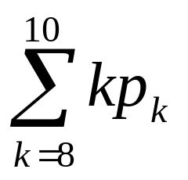
在例4.1中，30/100=0.3、10/100=0.1、60/100=0.6等，是事件(X=k)在100次试验中发生的频率(X为命中的环数)，当射击次数相当大时，这个频率接近于事件(X=k)在一次试验中发生的概率p_{k}。上述平均环数的计算可表示为
我们称之为随机变量X的数学期望，或均值。
数学期望——描述随机变量取值的平均特征

Slide 4
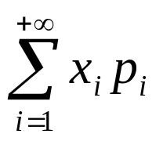
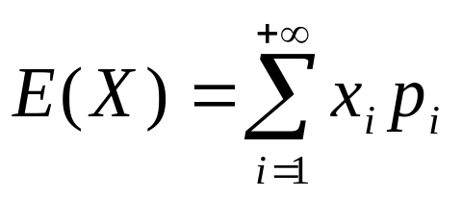
定义4.1 设X是离散型随机变量，其分布律为
X~P(X=x_{i})=p_{i}, i=1,2,…,n，…
如果级数
绝对收敛，
则称X的数学期望存在，
并称级数
的和为随机变量X的数学期望，记作
E(X)，即
注意：随机变量X的数学期望E(X)完全是由X的分布律确定的，而不应受X的可能取值的排列次序的影响，因此要求级数
绝对收敛。若级数
不绝对收敛，
则称随机变量X的数学期望不存在。

Slide 5
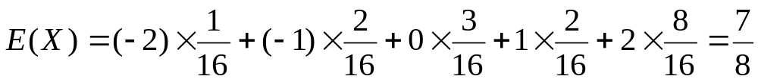
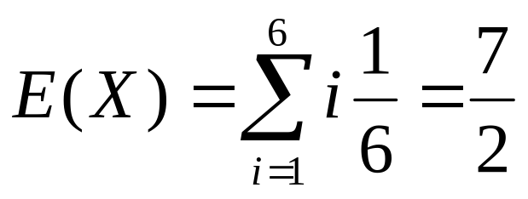
例如，设离散型随机变量X的分布律为
X | -2 | -1 | 0 | 1 | 2
P_{k} | 1/16 | 2/16 | 3/16 | 2/16 | 8/16
则X的数学期望为
例4.2 掷一颗均匀的骰子，以X表示掷得的点数，求X的数学期望。
解 X的分布律为
X | 1 | 2 | 3 | 4 | 5 | 6
P_{k} | 1/6 | 1/6 | 1/6 | 1/6 | 1/6 | 1/6

Slide 6
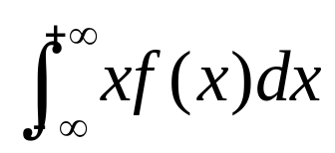
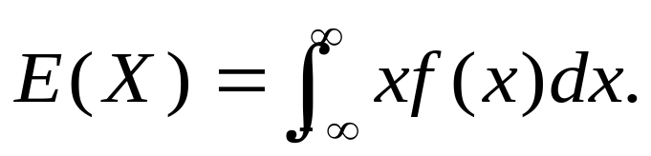
二、连续型随机变量的数学期望
定义4.2 设X是连续型随机变量，概率密度函数为f(x),
绝对收敛，则称X的数学期望存在，
若积分
且称积分
为随机变量X的数学期望，记为E(X)
即
数学期望简称期望或均值。

Slide 7
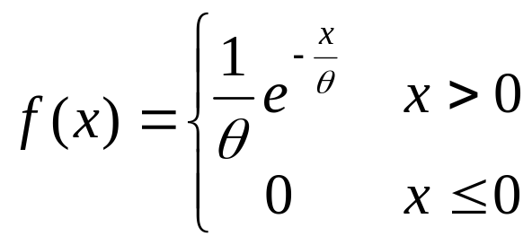
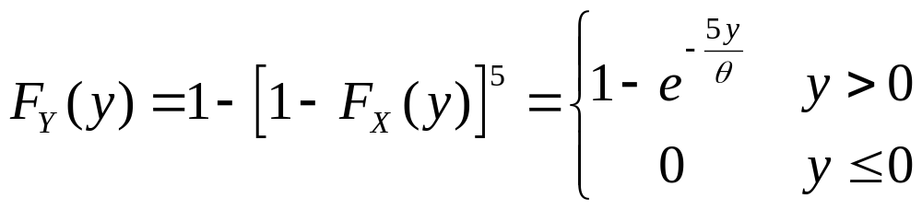
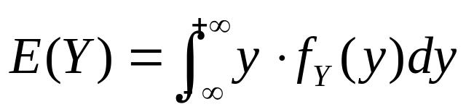
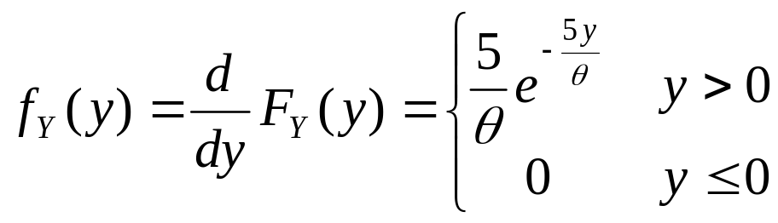
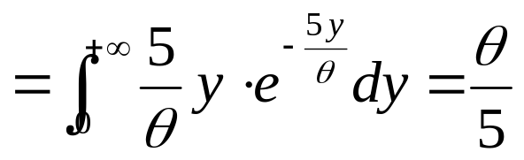
例4.3 设有5个相互独立的元件，其寿命服从参数为1/θ>0的指数分布，其概率密度为
(1)若将5个元件组成一个串联系统，求该系统的平均寿命；
(2)若将5个元件组成一个并联系统，求该系统的平均寿命；
解 (1)设X_{k}表示第k个元件的寿命，k=1,2,3,4,5，则X₁, X₂, X₃, X₄, X₅相互独立，且X_{k}~f(x)，同分布。
记Y为串联系统的寿命，则Y=min(X₁, X₂, X₃, X₄, X₅)，分布函数为
所以数学期望为
密度函数为

Slide 8
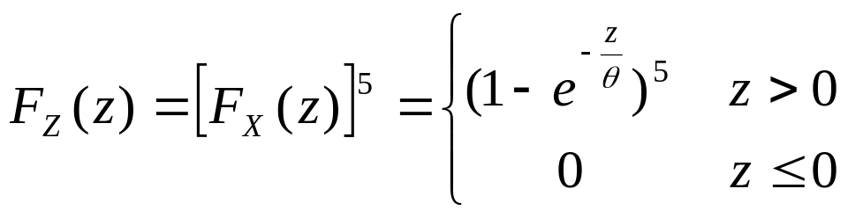
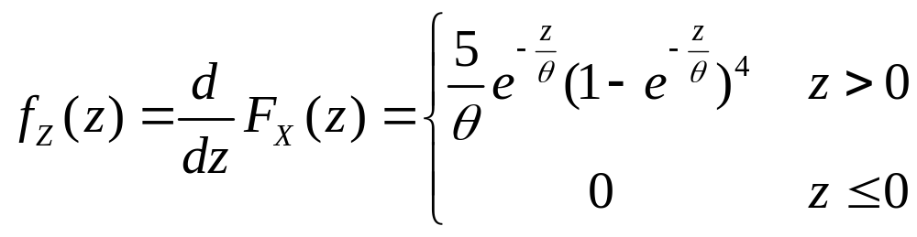
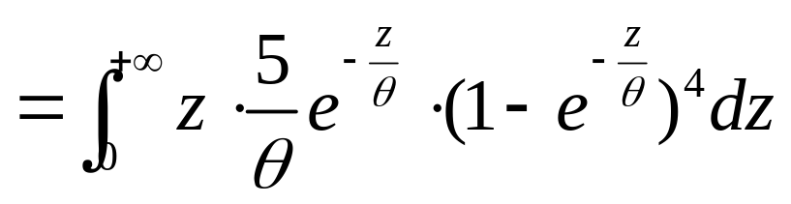
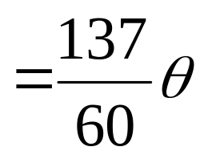
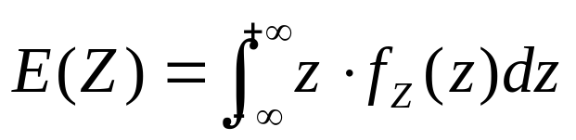
(2) 记Z为并联系统的寿命，则Z=max(X₁, X₂, X₃, X₄, X₅)， Z的分布函数为
密度函数为
所以数学期望为
从本例可知：同样5个组件，并联系统的平均寿命是串联系统的平均寿命11.4倍。

Slide 9
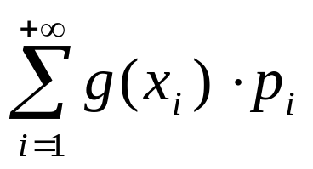
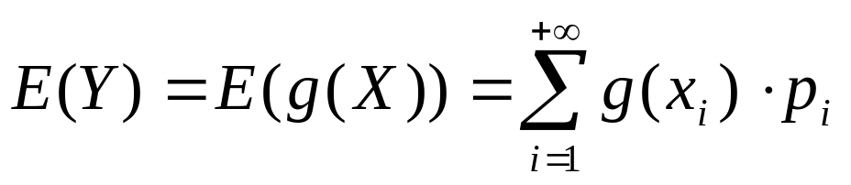
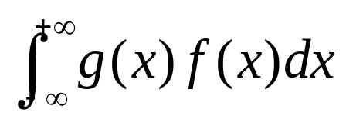
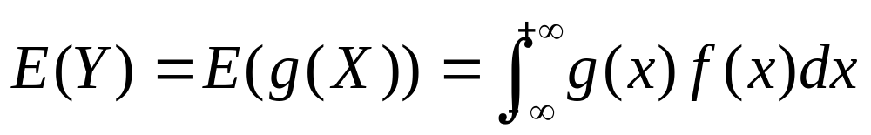
三、随机变量函数的数学期望
定理4.1 设随机变量Y是随机变量X的函数，Y=g(X)(g(•)为连续函数)
(1)设X为离散型随机变量，其分布律P(X=x_{i})=p_{i},i=1,2,…
若级数
绝对收敛，则Y的数学期望存在，且
(2)设X为连续型随机变量，其概率密度为f(x)，
若积分
绝对收敛，则Y的数学期望存在，且
此定理说明，在求随机变量X的函数Y=g(X)的期望时，不必知道Y的分布而只需知道X的分布即可。

Slide 10
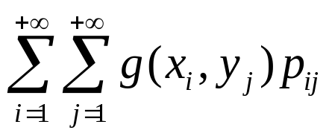
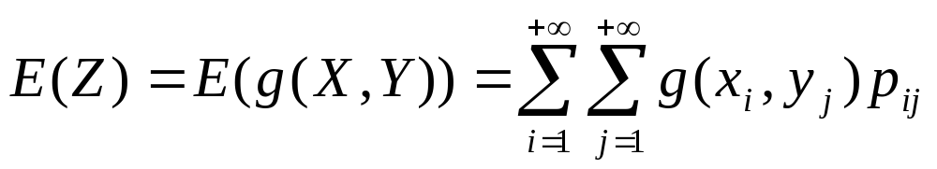
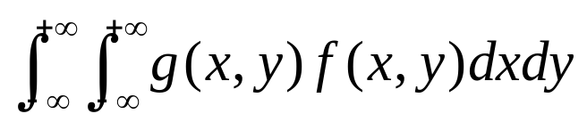
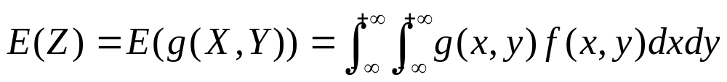
推广：设(X,Y)是二维随机变量，Z=g(X,Y)，g(•,•)是连续函数。
(1)设(X,Y)是离散型随机变量，分布律为
P(X=x_{i},Y=y_{j})=p_{ij}，i,j=1,2,…
则当
绝对收敛时，Z的数学期望存在，且
(2)设(X,Y)是连续型随机变量，概率密度为f(x,y)，则当
绝对收敛时，Z的数学期望存在，且

Slide 11
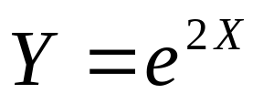
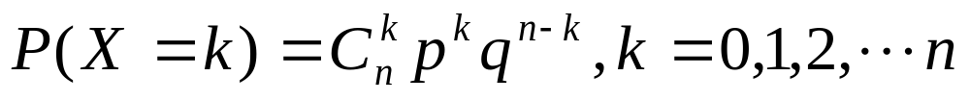
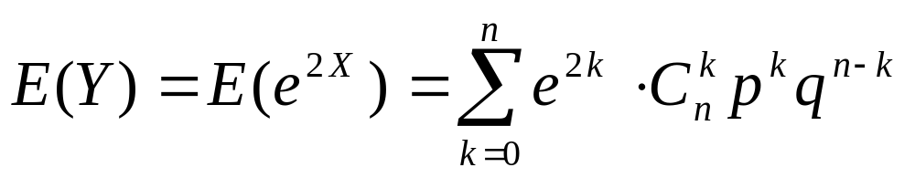
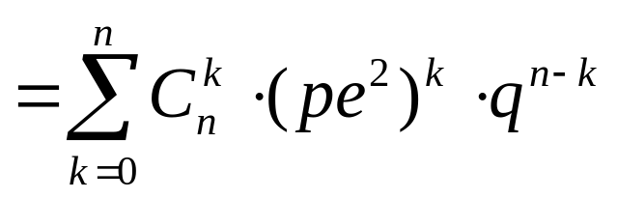
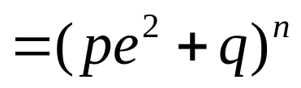
例4.4 设随机变量X~B(n,p)，
求E(Y)
解 X~B(n,p)，分布律为
其中p+q=1

Slide 12
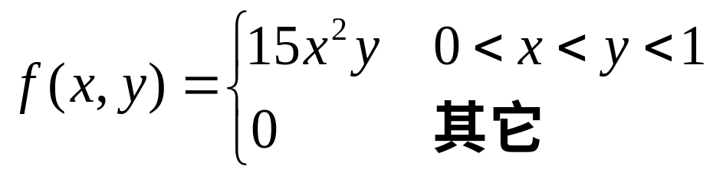
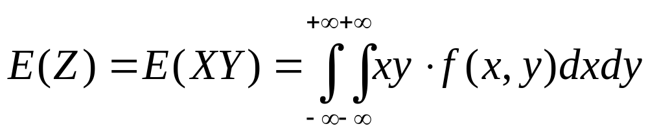
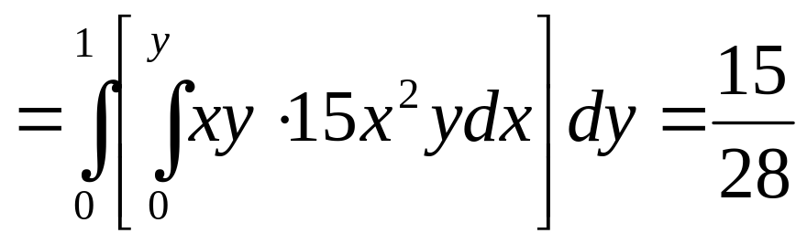
例4.5 设二维随机变量(X,Y)具有概率密度
y
y=x
1
设Z=XY，试求Z的数学期望。
解
O 1 x

Slide 13
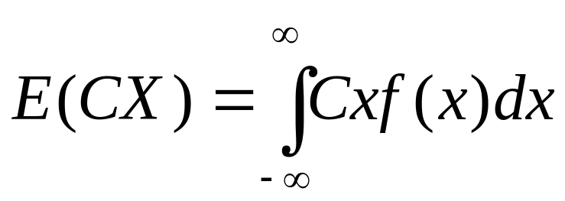
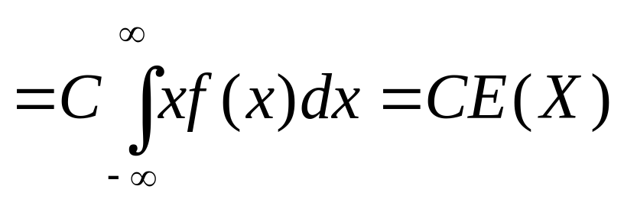
四.数学期望的性质
1、设C是常数，则E(C)=C;
证 将C看成是离散型随机变量，分布律P(X=C)=1，则
E(C)=C
2、设C是常数，X为随机变量，则E(CX)=CE(X);
证 设X的密度函数为f(x)，则

Slide 14
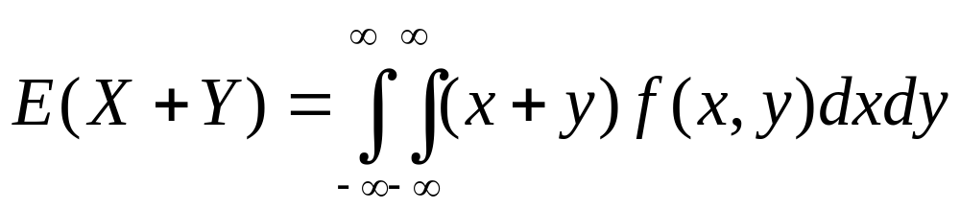
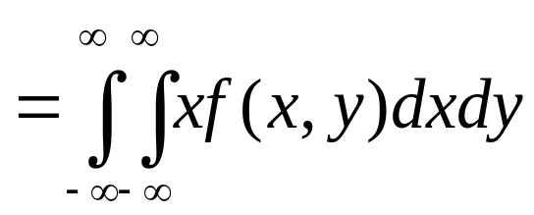
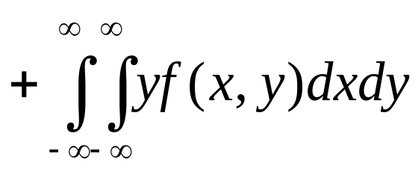
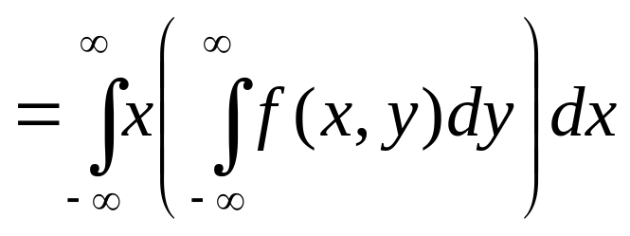
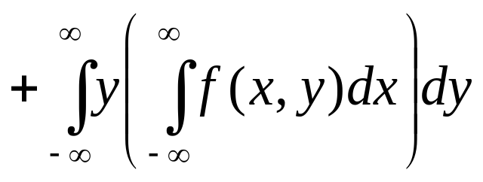
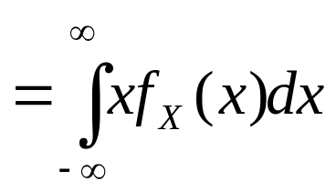
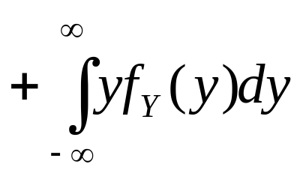

3、设X,Y为任意两个随机变量，则有E(X+Y)=E(X)+E(Y);
证 设(X,Y)~f(x,y)，边缘密度函数为f_{X}(x)，f_{Y}(y)
推广： X_{i}为随机变量，C_{i}为常数，i=1,2,…,n
E(C₁X₁+ C₂X₂+…+ C_{n}X_{n})=C₁E(X₁)+C₂E(X₂)+…+ C_{n}E(X_{n})

Slide 15
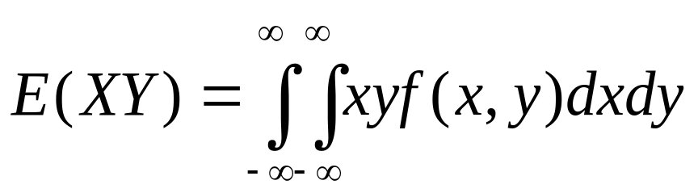
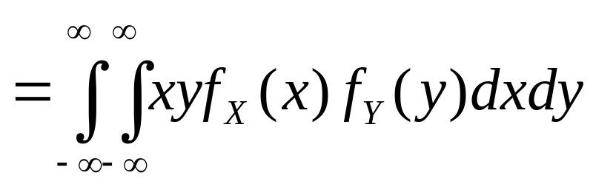
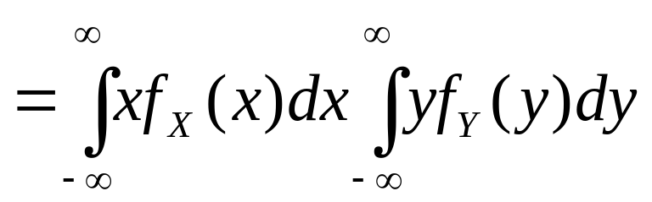

4、若X，Y是相互独立的随机变量，则E(XY)=E(X)E(Y)。
证 设(X,Y)~f(x,y)，由于X,Y相互独立，则
f(x,y)=f_{X}(x)•f_{Y}(y)
推广： X₁,X₂,…,X_{n}相互独立，则
E(X₁X₂…X_{n})=E(X₁)E(X₂)…E(X_{n})

Slide 16
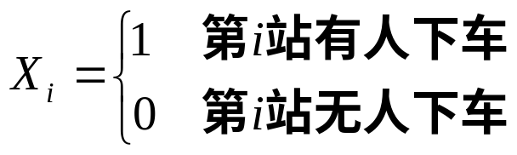
例4.6 一民航机场的送客车载有20名乘客从机场开出，旅客有10个车站可以下车，如到达一个站无旅客下车就不停车，假设每位旅客在各站下车是等可能的，且旅客之间在哪一个站下车相互独立。以X表示停车次数，求平均停车次数E(X)。
解 X的可能取值为1,2,…,10，又设
则 X=X₁+X₂+…+X₁₀
按题意，对一位旅客而言，他在第i站下车的概率是1/10，在第i站不下车的概率是9/10。由于在各站旅客下车与否相互独立，故第i站无人下车的概率为(9/10)²⁰，从而第i站有人下车的概率为1- (9/10)²⁰， X_{i}的分布律为：
X_{i} | 1 | 0
P | 1- (9/10)²⁰ | (9/10)²⁰
E(X_{i})=1×[1- (9/10)²⁰]+0× (9/10)²⁰
=1- (9/10)²⁰
E(X)=E(X₁+X₂+…+X₁₀)= E(X₁)+ E(X₂)+…+E(X₁₀)
=10×[1- (9/10)²⁰]=8.784

Slide 17
作业
P98
2，8, 12, 13

Slide 18
4.2方差
一、方差的概念
例4.8 甲乙两部机床生产同一种机轴，轴的直径为10mm，公差为0.2mm，即直径在9.8mm到10.2mm的为合格品，超出范围的均为废品。现从甲乙两机床的产品中各随机地抽取6件进行测试，机轴的直径的测试尺寸如下：(mm)
甲 9.8 9.9 10.0 10.0 10.1 10.2
乙 9.0 9.2 9.4 10.6 10.8 11.0
易知，甲乙两组产品的直径的均值都为10.0mm，但两组的质量显然差异很大，甲组全为合格品，乙组全为废品。这里光看均值无差别，质量的差异的原因在于两组产品关于均值的离散程度不同。甲组离散程度小，质量较稳定，乙组的离散程度大，质量不稳定。

Slide 19
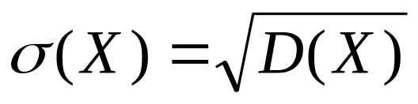
为衡量一个随机变量X关于均值的离散程度，可用|X-EX|的均值来表示，称为X的绝对离差，用E|X-EX|记，这在实际统计中有一定的作用。但由于绝对值的均值不易计算，常用随机变量与均值差的平方的均值来描述离散程度。
定义 设X是随机变量，若E{[X-EX]²}存在，则称E{[X-EX]²}为随机变量X的方差，记为D(X)或Var(X)，即
D(X)=E{[X-EX]²}
在应用上，常用与随机变量X具有相同量纲的量，
称为随机变量X的标准差。
方差是衡量随机变量取值波动 程度的一个数字特征。

Slide 20
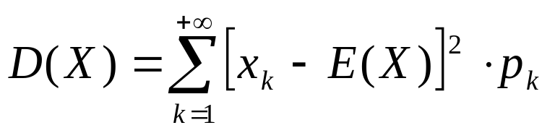
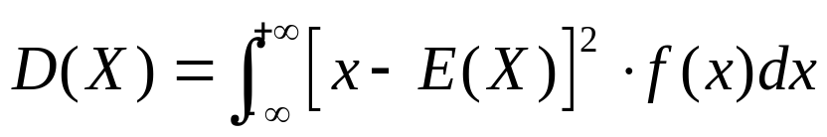
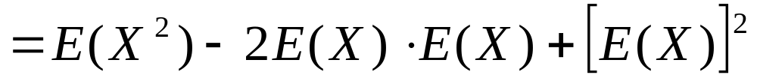

由方差的定义可知，D(X)≥0。
当X为离散型随机变量，且分布律为P(X=x_{k})=p_{k}时，则
当X为连续型随机变量时，且密度函数为f(x)，则
在实际计算中，通常使用如下公式
即方差是“随机变量平方的期望减去随机变量期望的平方”。

Slide 21






例4.7 已知随机变量X的分布律如下，求D(X)。
X | -2 | -1 | 0 | 1 | 2
P_{k} | 1/16 | 2/16 | 3/16 | 2/16 | 8/16
解 数学期望E(X)=7/8，
例4.8 设随机变量
求D(X)
解

Slide 22

二、方差的性质
1、设C是常数，则D(C)=0，且D(X+C)=D(X);
2、设C是常数，X为随机变量，则D(CX)=C²D(X);
证
3、设X,Y为任意两个随机变量，则有
证明 由方差定义可得
D(X+Y)=E{[(X+Y)-E(X+Y)]²}
=E{[(X-E(X))+(Y-E(Y))]²}
=E{[X-E(X)]²}+E{[Y-E(Y)]²}+2E{[X-E(X)][Y-E(Y)]}
= D(X)+D(Y)+2E{[X-E(X)][Y-E(Y)]}

Slide 23
特别地，当X,Y相互独立时，E(XY)=E(X)E(Y)
由于E{[X-E(X)][Y-E(Y)]}=E[XY-XE(Y)-YE(X)+E(X)E(Y)]
=E(XY)-E(X)E(Y)-E(X)E(Y)+E(X)E(Y)
=E(XY)-E(X)E(Y)=0，
所以 D(X+Y)=D(X)+D(Y)
推论：若随机变量X₁, X₂,…,X_{n}相互独立，则
D(X₁+X₂+…+X_{n})=D(X₁)+D(X₂)+…+D(X_{n})
又X,Y相互独立， C₁，C₂为常数，则
D(C₁X+C₂Y)= C₁² D(X)+C₂²D(Y)
特别注意： D(X-Y)=D(X)+D(Y) (当X,Y独立)

Slide 24



4、D(X)=0的充分必要条件是X以概率1为常数，即
P(X=C)=1
5、切比雪夫(Chebyshev, 俄罗斯)不等式P116
设随机变量X，E(X)=μ， D(X)=σ²，则对任意的ε>0，必有
或
或等价于

Slide 25

切比雪夫不等式
给出了在随机变量X的分布未知时，概率
P(|X-E(X)|≥ε)的一个上限，
当ε分别取时2σ，3σ，4σ时，有P(|X-E(X)|≥2σ)≤1/4 P(|X-E(X)|≥3σ)≤1/9
P(|X-E(X)|≥4σ)≤1/16
表明：随机变量X的方差越小，事件
发生的概率越大，即X的取值基本集中在它的期望附近。可见方差刻画了随机变量取值的离散程度。

Slide 26





练习
已知某种股票每股价格X的平均值为1元，标准差为0.1元，求a，使股价超过1+a元或低于1-a元的概率小于10%。
解 由切比雪夫不等式
令

Slide 27
4.3几个重要分布的数学期望和方差
一、0—1分布
X~B(1,p)，
P(X=1)=p，P(X=0)=1-p=q
E(X)=1×p+0×(1-p)=p，
E(X²)=1²×p+0²×(1-p)=p
D(X)= E(X²)-(E(X))²=p-p²=pq=p(1-p)

Slide 28








二、二项分布X~B(n,p)
分布律为P(X=k)=C_{n}^{k}p^{k}q^{n-k}，(p+q=1)，k=0,1,2,…,n

Slide 29











其中
随机变量函数的数学期望

Slide 30









在计算时，若将X表示成若干个相互独立的0—1分布变量之和，计算就极为简便。
在n重Bernoulli试验中，A发生的概率为p，不发生的概率为q=1-p。设
则A发生的次数
X~B(n,p)

Slide 31



















三、Poisson分布
X~P(λ)，

Slide 32









四、均匀分布
X~U[a, b]

Slide 33









五、正态分布

Slide 34









N(μ,σ²)中两个参数μ和σ² ，分别是正态分布的数学期望和方差。

Slide 35









六、指数分布

Slide 36






练习
1、设随机变量X ∼N(0,1)，Y∼U(0,1)，Z∼B(5,0.5),且X，Y，Z独立，求随机变量U=(2X+3Y)(4Z-1)的数学期望
答:
2、 设随机变量X₁, X₂,…,X_{n}相互独立，且均服从
N(μ,σ²)分布，
，求
答:

Slide 37
作业
P106
5，9, 11

Slide 38

4.4 协方差，相关系数
一、概念
定义 设(X,Y)是二维随机变量，如果
E{[X−E(X)][Y−E(Y)]}
存在, 则称它是X与Y的协方差，记为Cov(X,Y)
即 Cov(X,Y)= E{[X−E(X)][Y−E(Y)]}。
当D(X)>0,D(Y)>0时称
为X与Y的相关系数，或称X与Y的标准协方差。

Slide 39


当X与Y是离散型随机变量时，分布律P(X=x_{i},Y=y_{j})=p_{ij}
当X与Y是连续型随机变量时，密度函数f(x,y)
由协方差定义可得，对任意的随机变量X、Y，有
Cov(X,Y)= E{[X−E(X)][Y−E(Y)]}= E(XY)−E(X)E(Y)
——协方差的一个计算公式。
又有 D(X+Y)=D(X)+D(Y)+2Cov(X,Y)
D(X-Y)=D(X)+D(Y)-2Cov(X,Y)

Slide 40

例4.9 设二维随机变量(X,Y)的联合分布律为
其中p+q=1，求相关系数ρ_{XY} 。
Y X | 0 | 1
0 | q | 0
1 | 0 | p
解 由题意可得X,Y的边缘分布律为
X | 0 | 1
P | q | p
Y | 0 | 1
P | q | p
均为0—1分布， E(X)=p，D(X)=pq，E(Y)=p，D(Y)=pq，
所以Cov(X,Y)=E(XY)−E(X)E(Y)
=0×0×q+0×1×0+1×0×0+1×1×p−p×p
=p−p²=pq
因此

Slide 41













例4.10 设二维随机变量(X,Y)的密度函数为
求Cov(X,Y)
解
同理
Cov(X,Y)=E(XY)−E(X)E(Y)=0

Slide 42




二、协方差的性质
(1) Cov(X,Y)=Cov(Y,X);
(2) Cov(X,X)=D(X)，Cov(X,C)=0；
(3) Cov(aX,bY)=abCov(X,Y)，其中a,b为常数；
(4) Cov(X+Y,Z)=Cov(X,Z)+Cov(Y,Z)；
(5)
称
为X的标准化变量，即“随机变量与期望之差除以标准差”
若记
则E(X*)=0， D(X*)=1

Slide 43


三、相关系数的性质
1、|ρ_{XY}|≤1，即“相关系数的绝对值小于等于1”。
证明
|ρ_{XY}|≤1
方差的非负性

Slide 44

2、 |ρ_{XY}|=1的充分必要条件是X与Y以概率1存在线性关系，即
P(Y=aX+b)=1，a≠0，a,b为常数。
证明（充分性）(p108)
设Y=aX+b，则E(Y)=aE(X)+b，D(Y)=a²D(X)
Cov(X,Y)= E{[X−E(X)][Y−E(Y)]}
= E{[X−E(X)][aX+b−aE(X)−b]}
=aE{[X−E(X)]²}= aD(X)
即 |ρ_{XY}|=1

Slide 45












（必要性）设ρ_{XY}=1，则
性质1
其中
方差性质
即X与Y以概率1存在线性关系，此时称X，Y正相关。
当ρ_{XY}=-1时
其中
即X与Y以概率1存在线性关系，此时称X，Y负相关。

Slide 46
定义 若ρ_{XY}=0，则称X与Y不相关。
3、若X与Y相互独立，则必有X与Y不相关。
证明 X与Y相互独立，有E(XY)=E(X)E(Y)
Cov(X,Y)=E(XY)−E(X)E(Y)=0
所以 ρ_{XY}=0
即X与Y不相关。
注意：X与Y不相关， X与Y未必相互独立。
所谓不相关只是就线性关系而言，而相互独立是就一般关系而言的。

Slide 47





EX
解1)
2)

Slide 48
4.5 矩、协方差矩阵
1、若E(X^{k})存在，则称A_{k}=E(X^{k})为随机变量X的k阶原点矩，简称k阶矩(k=1,2,…)，而E(|X|^{k})称为X的k阶绝对原点矩；
2、若E{[X-E(X)]^{k}}存在，则称B_{k}=E{[X-E(X)]^{k}}为随机变量X的k阶中心矩(k=1,2,…)，而E{|X-E(X)|^{k}}称为X的k阶绝对中心矩；
3、若E(X^{k}Y^{l})存在，则称E(X^{k}Y^{l})为随机变量X、Y的k+l阶混合原点矩(k,l=1,2,…)；
4、若E{[X−E(X)]^{k}[Y−E(Y)]^{l}}存在，则称E{[X−E(X)]^{k}[Y−E(Y)]^{l}}维随机变量的k+l阶混合中心矩(k,l=1,2,…)。

Slide 49

由矩的概念
数学期望E(X)即为X的一阶原点矩；
方差D(X)即为X的二阶中心矩。
设X₁,X₂,…,X_{n}为n个随机变量，记c_{ij}=Cov(X_{i},X_{j})，i,j=1,2,…,n。则称由c_{ij}组成的矩阵为随机变量X₁,X₂,…,X_{n}的协方差矩阵C。即

Slide 50
作业
P115
3，7

Slide 51




4.6 大数定律
一、依概率收敛
设随机变量序列X₁,X₂,…,X_{n},…，若存在随机变量Y，使得对于任意正数ε，均有
则称随机变量序列{X_{n}}依概率收敛于随机变量Y，并记为
若存在常数a，任意的正数ε ，使得
则称随机变量序列{X_{n}}依概率收敛于常数a，并记为

Slide 52



二、几个常用的大数定律(均值的稳定性)
1、切比雪夫大数定律
设随机变量序列X₁,X₂,…,X_{n},…相互独立，每一个随机变量都有数学期望E(X₁),E(X₂),…,E(X_{n}),…和有限的方差D(X₁),D(X₂),…,D(X_{n}),…，并且D(X_{i})≤C (i=1,2,…)，则任意正数ε，
即

Slide 53






证明 因为X₁,X₂,…,X_{n},…相互独立，
由切比雪夫不等式可得
该定理表明：相互独立的随机变量的算术平均值
与数学期望的算术平均值的差在n充分大时是一个无穷小量，这也意味着在n充分大时，经算术平均后得到的随机变量 的值将比较紧密地聚集在它的数学期望 的附近。

Slide 54








2、切比雪夫大数定律的特殊情况
设随机变量序列X₁,X₂,…,X_{n},…相互独立，且具有相同的数学期望μ和相同的方差σ²，记前n个随机变量的算术平均为Y_{n}，
则随机变量序列Y₁,Y₂,…,Y_{n},…依概率收敛于μ，即
证明
切比雪夫大数定律

Slide 55






3、贝努里大数定律
设进行n次独立重复试验，每次试验中事件A发生的概率为p，记n_{A}为n次试验中事件A发生的次数，则
即
证明（由切比雪夫不等式可直接证明）
则X_{i}相互独立，且
设

Slide 56
4.7 中心极限定理
前面我们的讨论中讲过正态分布在随机变量的一切可能分布中占有特殊地位。在客观世界中，我们遇到的许多随机现象都是服从或近似服从正态分布的，为什么大量的随机变量都服从正态分布？
俄国数学家李亚普诺夫(Ляпуров)证明了在某些非常一般的充分条件下，独立随机变量的和的分布，当随机变量的个数无限增加时，是趋于正态分布的。
在概率论中，把大量独立的随机变量和的分布以正态分布为极限的这一类定理统称为中心极限定理。我们这里给出的两个最常用的中心极限定理。

Slide 57



一、独立同分布的中心极限定理(Lindeberg- Levy林德贝格-列维)(P117 定理3 )
设随机变量X₁,X₂,…,X_{n},…相互独立同分布，且E(X_{i})=μ，D(X_{i})=σ² (σ² >0)(i=1,2,…)，记前n个变量的和的标准化变量为
则Y_{n}的分布函数F_{n}(y)对任意的y∈(-∞,+∞)都有

Slide 58



该定理说明，当n充分大时， Y_{n}近似地服从标准正态分布，Y_{n}~N(0,1)，
随机变量
近似地服从于正态分布
中心极限定理可以解释如下：
假设被研究的随机变量可以表示为大量独立的随机变量的和，其中每个随机变量对于总和的作用都很微小，则可以认为这个随机变量实际上是服从正态分布的。
在实际工作中，只要n足够大，便可把独立同分布的随机变量之和当作正态变量。

Slide 59





例4.11 将一颗骰子连掷100次，则点数之和不少于500的概率是多少？
解 设 X_{k}为第k 次掷出的点数，k=1,2,…,100，则
X₁,X₂,…,X₁₀₀独立同分布，而且
由中心极限定理

Slide 60


二、德莫佛-拉普拉斯定理(De Moivre-Laplace)
在n重贝努里试验中，每次试验中事件A发生的概率为p(0<p<1)，记Y_{n}为n次试验中事件A发生的次数，则对任何区间[a,b](a≤b)，有
其中q=1-p
即Y_{n}~B(n,p)，则
此定理表明，正态分布是二项分布的极限分布。当n充分大时，服从二项分布的随机变量的概率计算可以转化为正态随机变量的概率计算。

Slide 61





Slide 62







例4.12 某车间有200台机床，它们独立地工作着，设每台机器开工率为0.6，开工时耗电1千瓦，问供电所至少要供多少电才能以不小于99.9%的概率保证车间不会因供电不足而影响生产。
解 设X为200台机器中工作着的机器台数，则
X~B(200,0.6)，n=200，p=0.6，np=120，npq=48，
近似地有X~N(np, npq)，即X~N(120,48)
设r是供电所供给电力的最小数(千瓦)，
标准正态分布表
由题意
查表得
r=142

Slide 63
作业
P123
2，11

